Slide 1
UNIVERSIDAD AUTÓNOMA DEL ESTADO DE HIDALGO
Instituto de Ciencias Económico Administrativas

Slide 2
  Área Académica: Contaduría
  Tema: Costos Conjuntos
  Profesor(a): Mtra. Viviana Barrera Tapia
  Mtra. Graciela Muñoz Arteaga
  Mtro. Iván García Rivera
  Periodo: Agosto – Diciembre del 2017

Slide 3
Tema: Costos Conjuntos
Abstract
In this presentation we show the basic concepts of the Joint Costs and mention of three Methods for allocate joint Costs to co-products.
Keywords: ( Joint Cost, co-poducts )

Slide 4
Costos Conjuntos
Los costos conjuntos son:
    Los costos de uno o varios procesos de producción que dan como resultado dos o mas productos diferentes en forma simultanea.
    Dichos costos no se pueden identificar o relacionar fácilmente con los productos de forma simultanea.

Slide 5
Los costos conjuntos son:
Dos
productos
Los costos de uno o varios procesos de producción
O mas
Que dan como resultado
Productos diferentes en forma simultanea
    Dichos costos no se pueden identificar o relacionar fácilmente con los productos de forma simultanea.

Slide 6
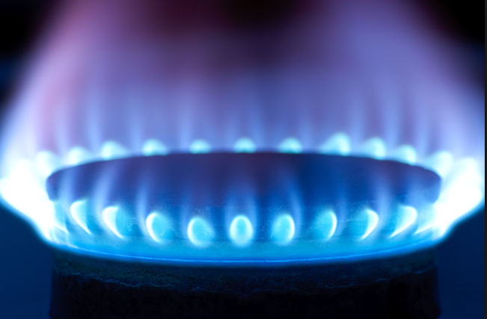
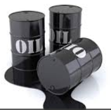
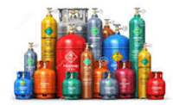
Ejemplo de costos conjuntos
Gas natural
Petróleo
Gas licuado

Slide 7
Coproductos
Estos se consideran de gran importancia ya sea por su necesidad o valor comercial
Subproductos
Cuando uno de ellos se considera de importancia secundaria en relación con los productos principales
Los productos diferentes que se obtienen en forma simultanea se clasifican en 2 categorías:

Slide 8
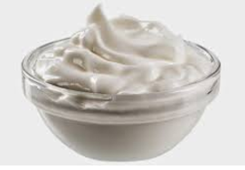
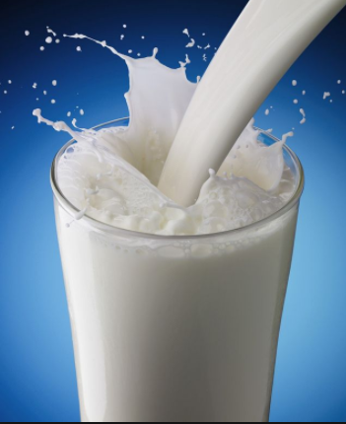

Punto de Separación
Es la fase del proceso de producción conjunta en la que surgirán dos o más productos identificables
Punto de separación
Leche cruda 100 mil galones
Costos conjuntos 400,000
Crema 25,000 galones
Procesamiento
Desnatado liquido 75,000 galones

Slide 9
Características de los coproductos
Comparten insumos de manera simultanea.
(materia prima, mano de obra y cargos indirectos)
Tienen una fase en el proceso de producción en que se separan en productos identificables.
Los productos conjuntos son el objeto fundamental de las operaciones fabriles
Todo se considera de igual importancia ya sea por su necesidad o su valor comercial, en relación con la producción total.

Slide 10
Métodos para asignar costos conjuntos a los coproductos
Método de la medida física
Método de valor de venta en el punto de separación
Método del valor neto de realización (VNR).

Slide 11
EJEMPLO
Farmers´ Dairy compra leche cruda a granjas particulares y la procesa hasta el punto de separación, es decir cuando dos productos -Crema y desnatado liquido- emergen. Estos dos productos se venden a una compañía independiente, la cual los comercializa y distribuye en supermercados y otros puntos de ventas al menudeo. En mayo del 2007, Farmers´ procesa 110,000 galones de leche cruda . Durante el procesamiento se pierden 10,000 galones debido a la evaporación, derrames y otros aspectos similares, dando lugar a 25,000 galones de crema y a 75,000 galones de desnatado liquido, sus costos conjuntos son de 400,000.00. A Continuación se presentan los datos:

Slide 12
Esquema para el método de la medida Física
Costos conjuntos $400,000
Crema 25,000 Galones
Leche Cruda
Procesamiento
110,000 galones
Desnatado liquido 75,000 galones
Punto de separación

Slide 13
METODO DE LAS MEDIDAS FISICAS
Paso 1.-Identificar la medida física de la producción.
Ejemplo:
25,000 Galones de crema
75,000 Galones de leche
100,000 descremada
Paso 2.-Realizar la ponderación correspondiente.
Ejemplo:
Crema 25,000/100,000 = .25
Leche 75,000/100,000=. 75
Paso 3.- Asignar costos conjuntos.
Ejemplo cto conjunto 400,000.
Crema .25*400,000=100,000
Leche .75*400,000= 300,000
Paso 4.-Costos conjuntos de producción por galón
.
Crema 100,000/25,000=4
Leche 300,000/75,000= 4

Slide 14
Esquema para el método de valor de venta en el punto de separación
Crema 25,000 Galones
Precio de venta 8.00
Costos conjuntos $400,000
Leche Cruda
Procesamiento
Desnatado liquido 75,000 galones.
Precio de venta 4.00
110,000 galones
Punto de separación

Slide 15
METODO DE VALOR DE VENTAS EN EL PUNTO DE SEPARACIÓN
Paso 1.-Identificar el precio de venta y la producción.
Ejemplo:
25,000 x 8.00= 200,000.00
+
75,000 X 4.00 = 300,000.00
500,000.00
Paso 2.-Realizar la ponderación correspondiente.
Ejemplo:
Crema 200,000/500,000 = .4
Leche 300,000/500,000=. 6
Paso 3.- Asignar costos conjuntos.
Ejemplo costo conjunto 400,000.
Crema .4*400,000=160,000
Leche .6*400,000= 240,000
Paso 4.-Costos conjuntos de producción por galón
Crema 160,000/25,000=6.4
Leche 240,000/75,000= 3.2

Slide 16
Método del valor neto de realización (VNR)
En muchos casos, los productos se procesan más allá del punto de separación para darles una forma comercializable o aumentar su valor por arriba del precio de venta que tenga en el punto de separación.

Slide 17
El método del valor neto de realización (VNR) asigna los costos conjuntos a coproductos sobre la base del VNR relativo
—valor de las ventas finales menos costos separables— de la producción total de los coproductos durante el periodo contable
El método del VNR se usa, por lo general, con preferencia sobre el método del valor de ventas en el punto de separación
únicamente cuando no existen precios de venta para uno o más productos en el punto de separación

Slide 18
Ejemplo 2:
Suponga los mismos datos empleados en el ejemplo 1, excepto que tanto la crema como el desnatado liquido se sujetan a un mayor procesamiento:
Crema.- Mantequilla de crema: 25,000 galones de crema se sujetan a un proceso adicional para producir 20,000 galones de mantequilla de crema bajo costos adicionales de procesamiento por $280,000. La mantequilla de crema, que se vende en $25.00 por galón, se usa para elaborar productos a base de mantequilla.
Desnatado liquido .- Leche condensada, 75,000 galones de desnatado liquido se sujetan a un mayor procesamiento para producir 50,000 galones de leche condensada bajo costos adicionales de procesamiento por $520,000, La leche condensada se vende en $22 por galón.

Slide 19
Esquema para el método de valor de venta en el punto de separación
Crema 25,000 Galones
No se conoce el Precio de venta
Mantequilla de Crema 20,000 Galones
Precio de venta 25.00
Procesamiento Adicional $280,000
Costos conjuntos $400,000
Procesamiento
Leche condensada 50,000 galones.
Precio de venta 22.00
Desnatado liquido 75,000 galones.
No se conoce el Precio de venta
Procesamiento Adicional $520,000
Leche Cruda
110,000 galones
Punto de separación

Slide 20
METODO DE VALOR NETO ESTIMADO DE REALIZACIÓN
Paso 1.-Valor de revalidación final esperado.
Paso 2.-Realizar la ponderación correspondiente.
Ejemplo:
Crema 220,000/800,000 = .275
Leche 580,000/800,000=.725
3.- Asignar costos conjuntos.
Ejemplo cto conjunto 400,000.
Crema .275*400,000=110,000
Leche .725*400,000= 290,000
4.-Costos conjuntos de producción por galón
Crema (110,000+ 280,000)/20,000=19.5
Leche (290,000+ 520,000) / 50,000= 16.2
20,000*25= | 500,000
50,000*22= |  | 1,100,000 | =1,600,000 --
- Menos costo post separación | 280,000 | + 520,000 | =800,000 =
= Valor estimado en el punto de separación | 220,000 | 580,000 | =800,000

Slide 21
Referencias Bibliográficas
________________________________________________
Nota: Se recomienda a los alumnos visitar la siguiente página para complementar el tema.
http://moodle2.unid.edu.mx/dts_cursos_mdl/lic/AE/CC/S08/CC08_Lectura.pdf
García Colín, J. (2008). Contabilidad de costos. México: Mc Graw Hill.
Horngren, C., Datar, S., & Foster, G. (2007). Contabilidad de costos un enfoque gerencial. México: Pearson Prentice Hall.

